Slide 1
活 动 公 约
  尊重：他人阐述自己观点时，请你认真倾听。
开放：各抒己见，畅所欲言，但不探究隐私。
参与：活动需要每个人参与时，请你积极配合。
接受：听到不同意见时，请你给予宽容。
保密：他人说出自己真实想法时，请你严守秘密。
分享：与他人共享知识与感悟是最快乐的。

Slide 2


Slide 3
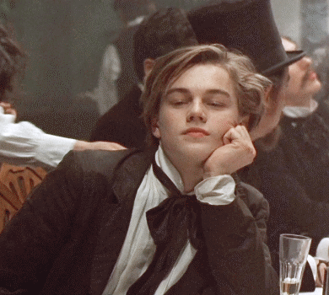

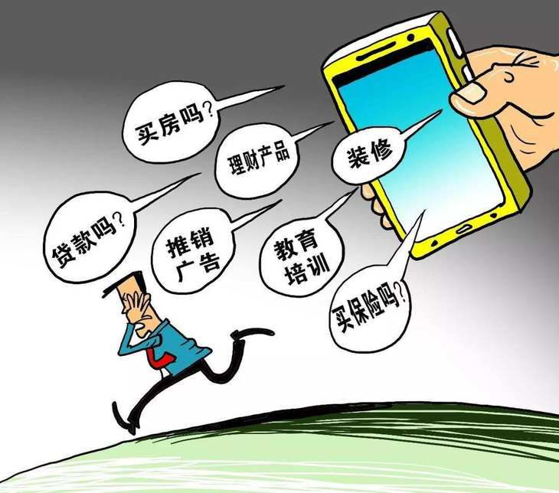



Slide 4

性骚扰

Slide 5


Slide 6

身体的接触
言语的接触
性骚扰
非言语的行为
以性行为贿赂或要挟的行为

Slide 7


Slide 8

请大家分组讨论。

Slide 9

首先：我们要清楚什么是性骚扰，确定自己是否遭受到性骚扰，保持冷静！
相信自己的感觉，遇到让自己有不舒服感觉的时候，不要怀疑自己。
不可过分敏感，也不可过分强烈，避免引起对方的攻击欲望，更不可以选择逃避，忍耐，抱着轻视，置之不理的态度。

Slide 10


其次：当我们确定自己遭受了性骚扰时，我们要大胆沟通并使用肢体上的防卫技巧。
表明自己的立场！拒绝的态度要明确，平静，清楚地告知对方你的不悦。

Slide 11



再次:我们也可以向一个值得信任的人去倾诉，寻求帮助。

Slide 12

最后：找警察叔叔报警。
发生时间，地点，对方行为，说话记录下来

Slide 13
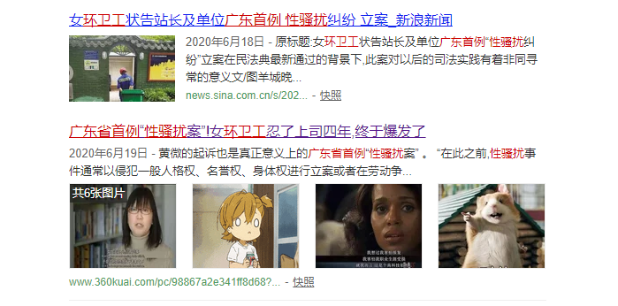
真的勇士，敢于正面面对性搔扰。

Slide 14
我的演讲完毕,谢谢大家。

